Slide 1
МАДОУ детский сад №3 «Светлячок»
«Посещение городского музея»
Дети средней группы «Фантазёры»
Воспитатель: Казакова Н.Г., 1 кв.
категория

Slide 2
Вот собрали мы друзей, И отправились в музей. Долго – долго мы ходили, Ничего не позабыли. Много видели картин, Восхищались как один!

Slide 3
Музей и память. Каждый экспонат Расскажет об истории эпохи. Экскурсовод спокойный, умный, строгий, Увидеть вас здесь снова будет рад.

Slide 4
Чтоб окунуться в прошлое не надо Машину времени, поверь, изобретать. Переступи порог музея залы, И кажется, как – будто время вспять.

Slide 5
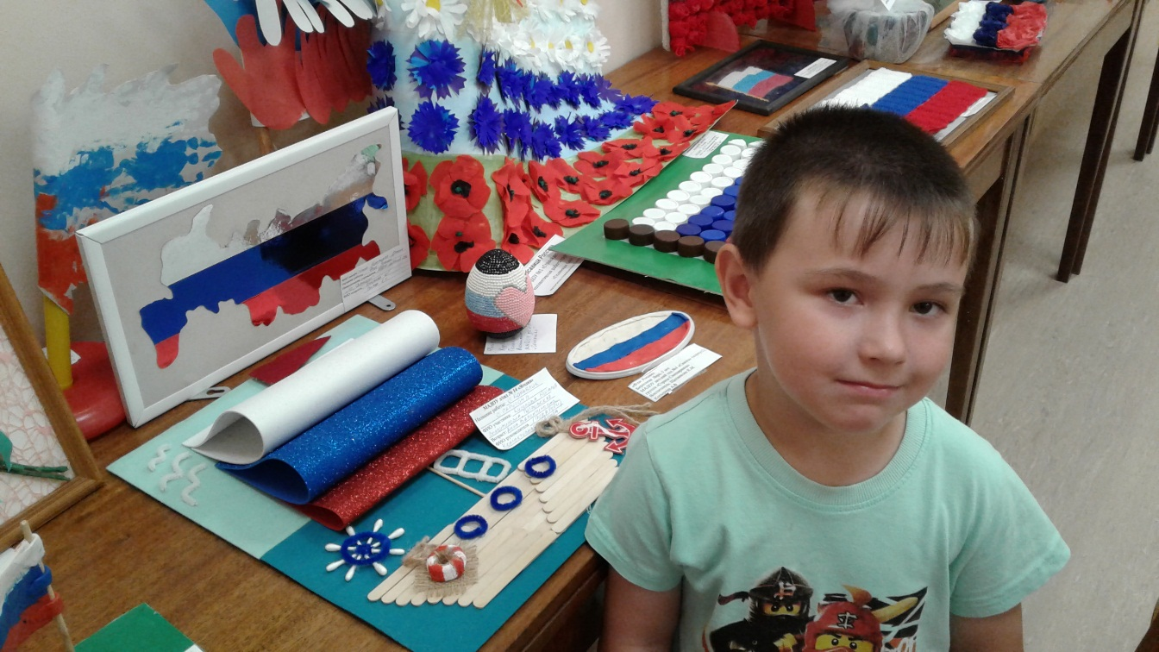
Нам в музее интересно, Что увидим – неизвестно, Станем все мы изучать, Будем всё запоминать.

Slide 6
Вдоль по залам, все вперед Поведет экскурсовод. Экспонаты нам покажет, И детально все покажет.

